Slide 1
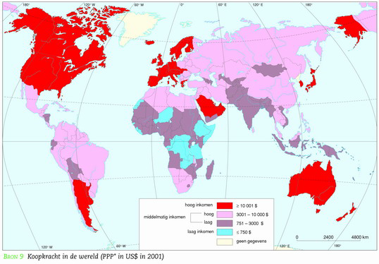
B. Wie of wat is de boosdoener ?
Relatie welvaart - voedselbeschikbaarheid ?
ARME LANDEN

Slide 2
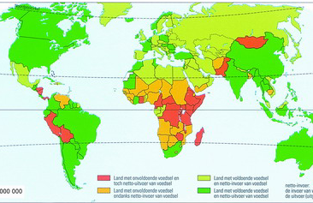
Landen met voedseltekorten

Slide 3
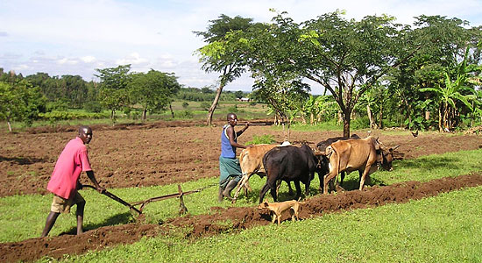
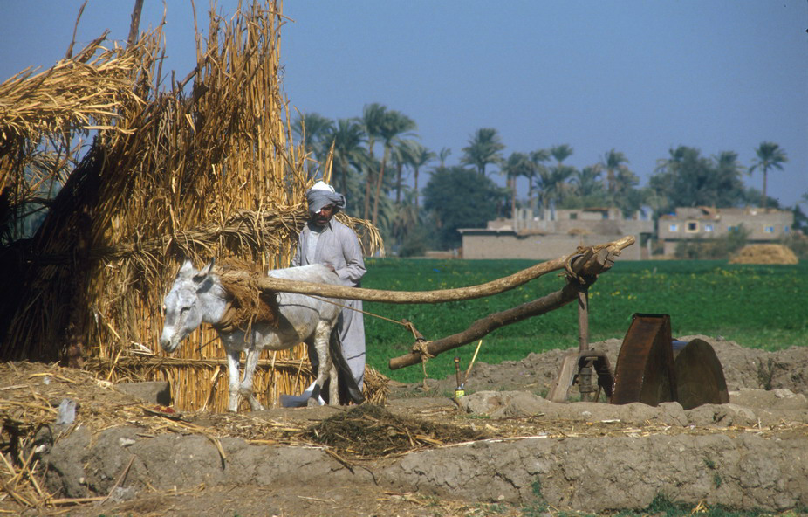
Conclusie :
Het zijn vooral de arme landen die grote problemen hebben met hun voedselvoorziening.
Relatie welvaart – landbouwtechnieken
Ontwikkelingslanden :

Slide 4
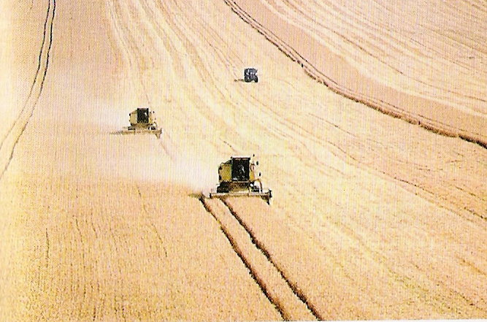
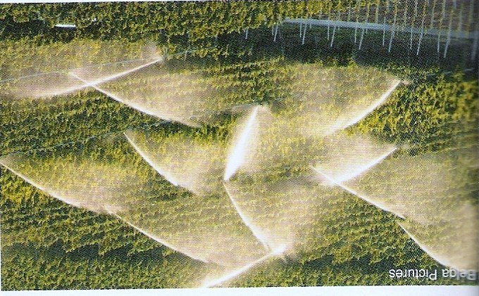
Industrielanden :
Besluit :
Landbouwers in arme landen werken kleinschalig met primitieve middelen, hierdoor liggen de opbrengsten ook lager dan in de industrielanden. In industrielanden werkt men grootschaliger met moderne middelen.

Slide 5
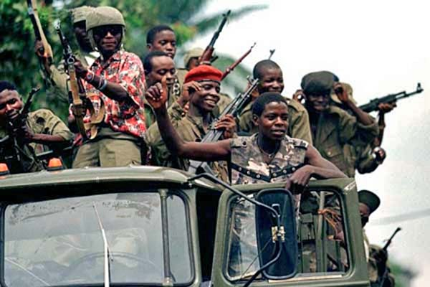
Welke andere factoren kunnen een rol spelen bij de voedselbeschikbaarheid?
Politieke onstabiliteit - oorlogen

Slide 6
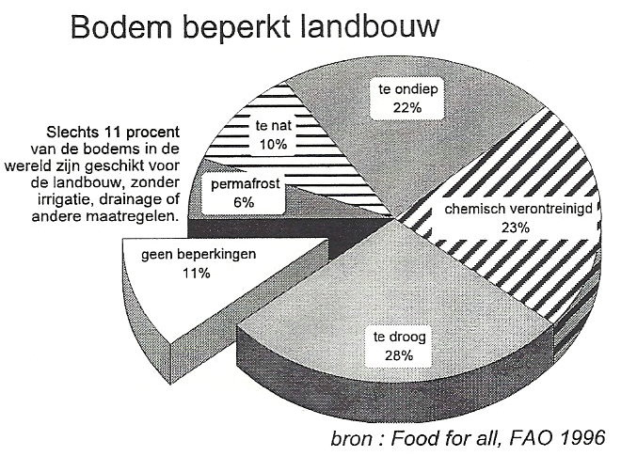

Slide 7
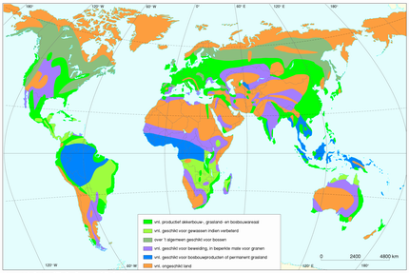
ONVRUCHTBARE BODEM

Slide 8
Verzilting :
Door de sterke verdamping slaan de opgeloste zouten van het irrigatiewater neer op de bodem waardoor de zoutconcentratie sterk vergroot.
Bodemerosie :
Het wegspoelen van de bodem /
Uitspoelen van de vruchtbare bestanddelen

Slide 9
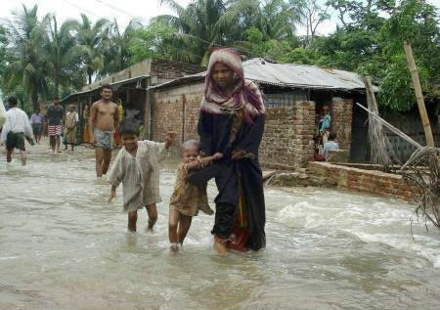
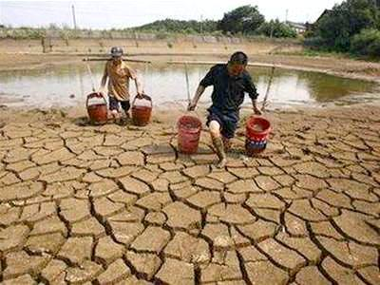
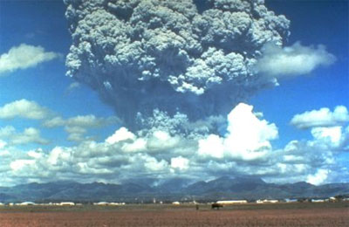
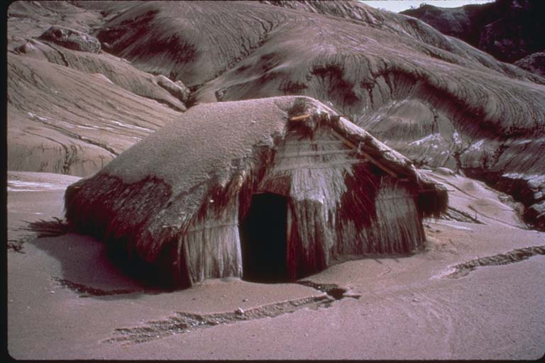
OVERSTROMINGEN
DROOGTE
VULKAANUITBARSTING

Slide 10
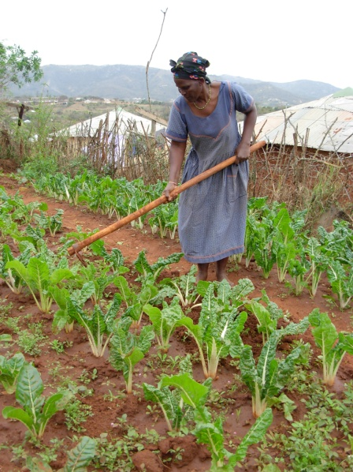
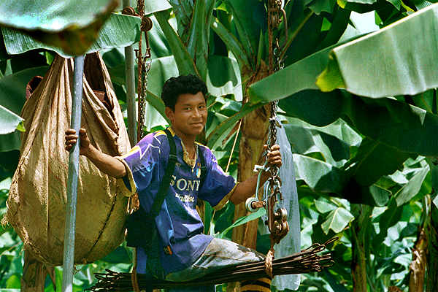
Verandering van de situatie van de kleine boer in de ontwikkelingslanden
Situatie vroeger :
Afrikaanse boeren teelden gewassen voor de zelfvoorziening van hun gezin
Situatie nu :
Landbouw om te exporteren
Vb : bananen, koffie, suikerriet,…

Slide 11
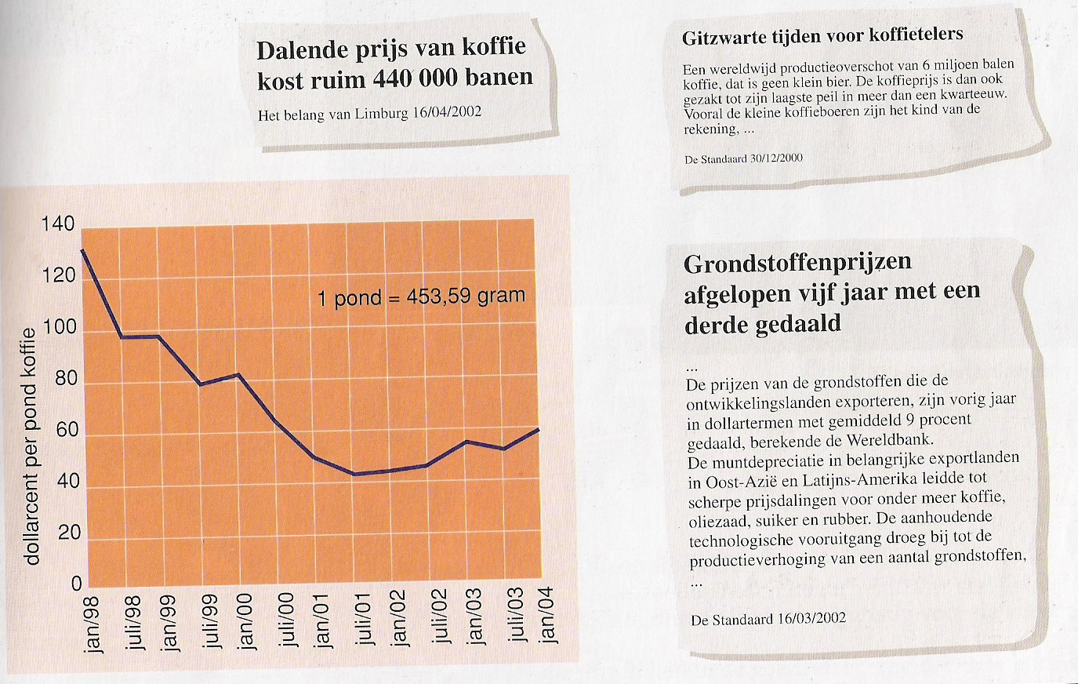

Slide 12
Inkomen van de landbouwers in ontwikkelingslanden is sterk afhankelijk van de wereldmarktprijs van de gewassen. De wereldmarktprijs kan zeer sterk schommelen waardoor het inkomen van de boer vaak zeer onzeker is!

